Slide 1
Anfangspunkt: 1) 8800 Samples; 2) Epsilon=1e-3; 3) %%Creating Samples 2) → Entfernt [Line799 – Line810]; 4) in 1st for-Schleifen (50/50 Feasi/Infeasi) [Line461-482]; (jeder Iteration max 400pro/400neg // wenn while-loop größer als 20 Iteration, dann break, und 400pro oder 400neg in dieser “Fraction” speichen) 5) Frac = 20; 6) N_temp = 1e6; 7) Loop c(1,2)= [1:5]*5, SVM best nehmen [Line527-614] (acc>0.88, fp kleinst wählen) 8) Mass negative Samples [Line885-901] mit nährste Masse * 1.2 9) Ihsdesign → rand [Line467-472]

Slide 2
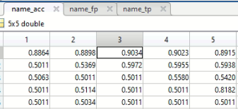
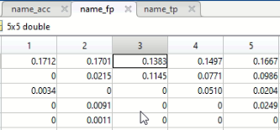
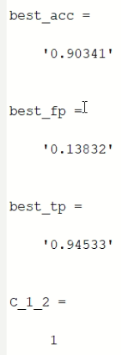
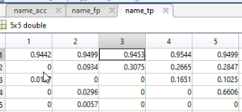

Parameter | Wert | Effekt | Class_Samples | Mass_Samples | Class=1 | Class=-1 | Y_class2==-1 | Optimale Design enthalten | Smooth
ratio | 1 | Viel besser als vorheriger | 9873 | 7913 | 4390 (3545) | 5483 (3655) | 1073 | 5/6 K2 | akzeptabel
Feasible: 7913
Unfeasible: 1469

Slide 3
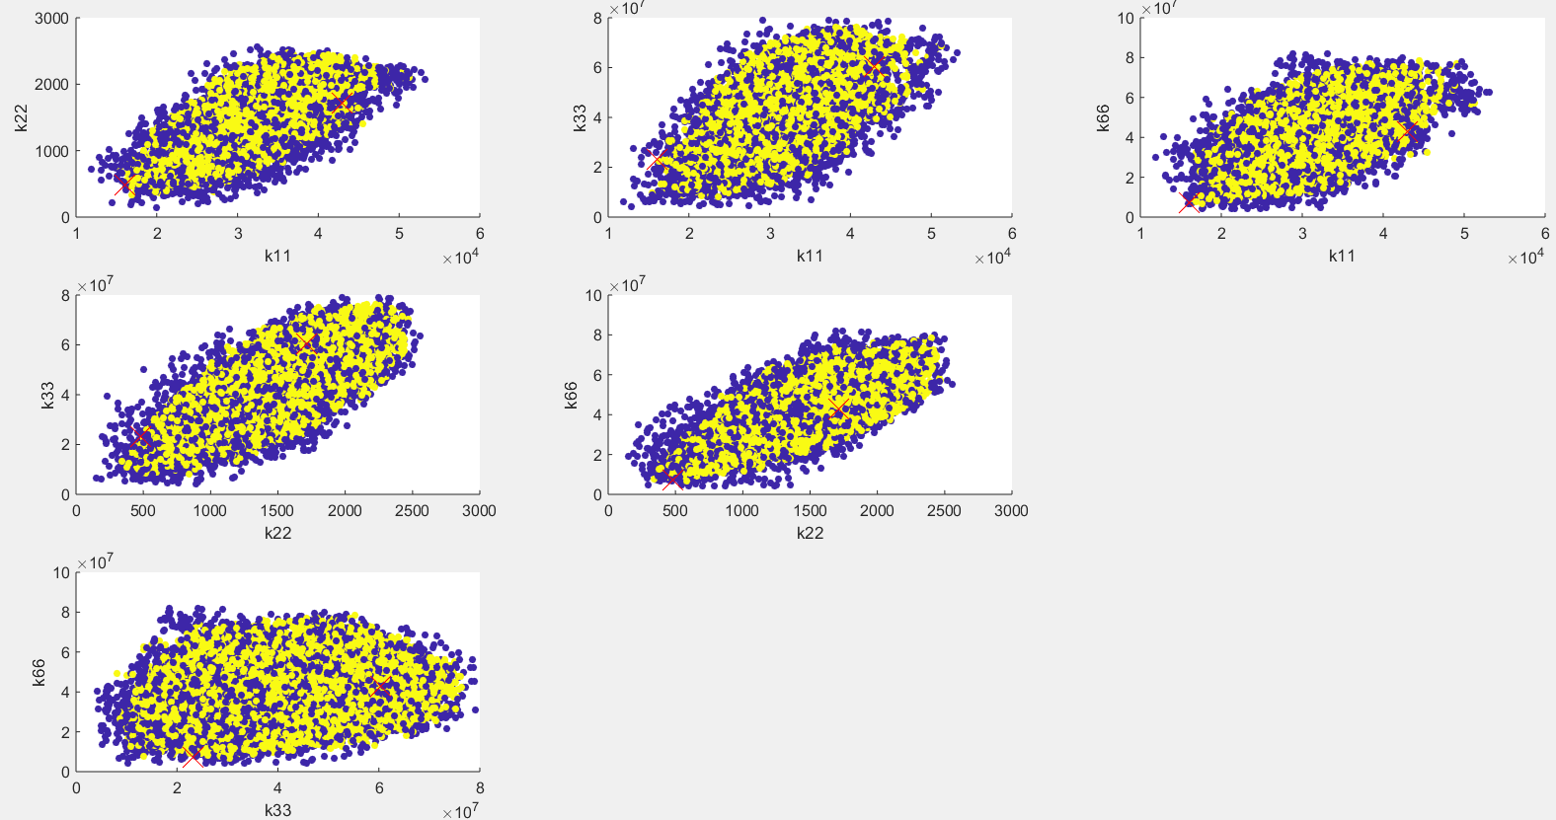

Slide 4
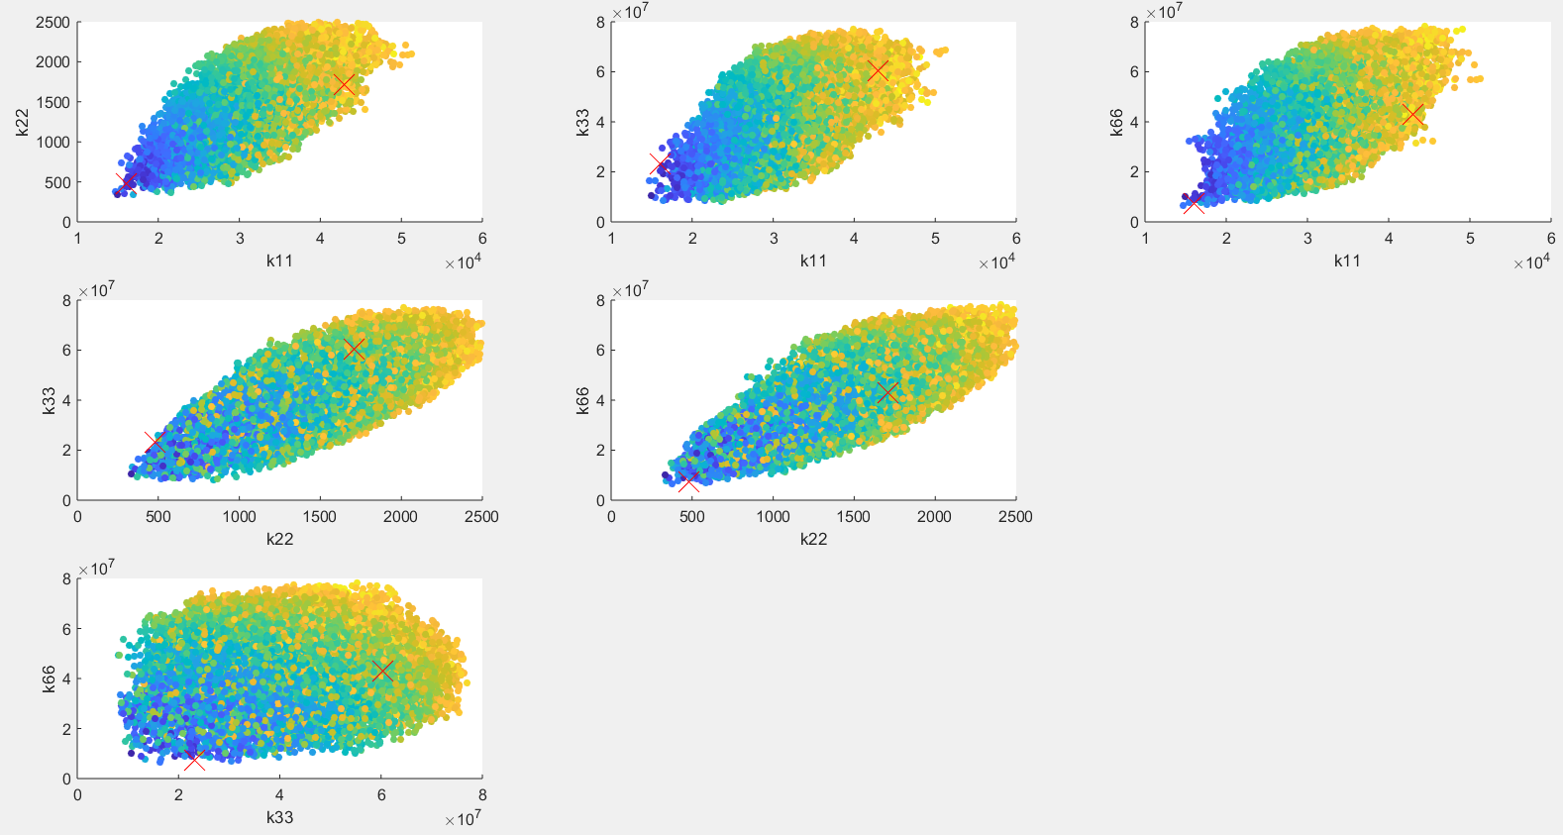

Slide 5
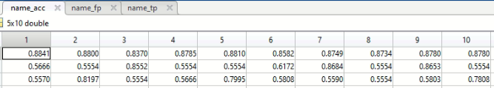
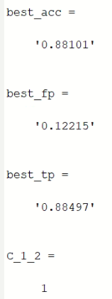
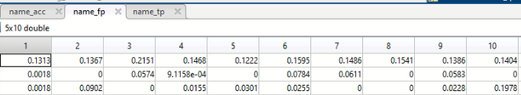
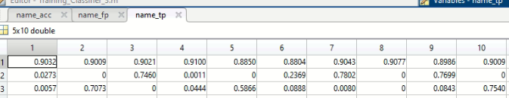

Slide 6
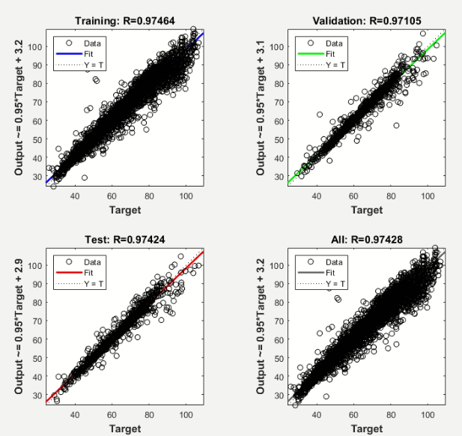

Slide 7
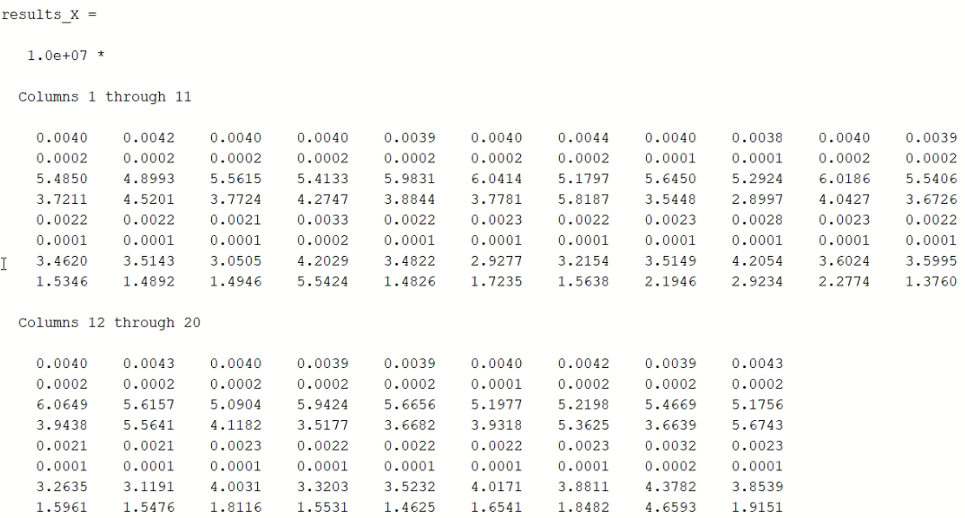

Slide 8
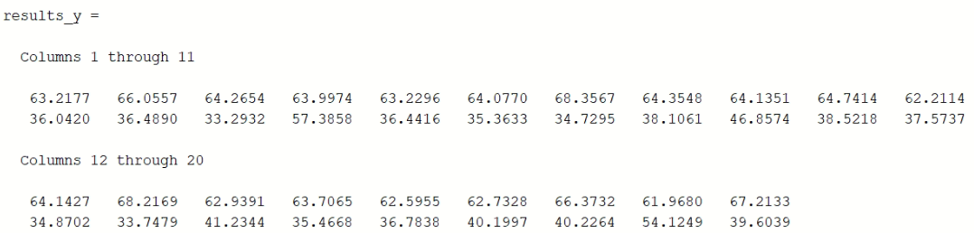
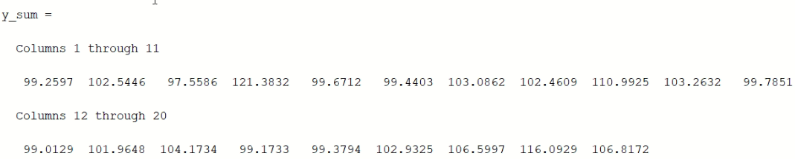

Slide 9
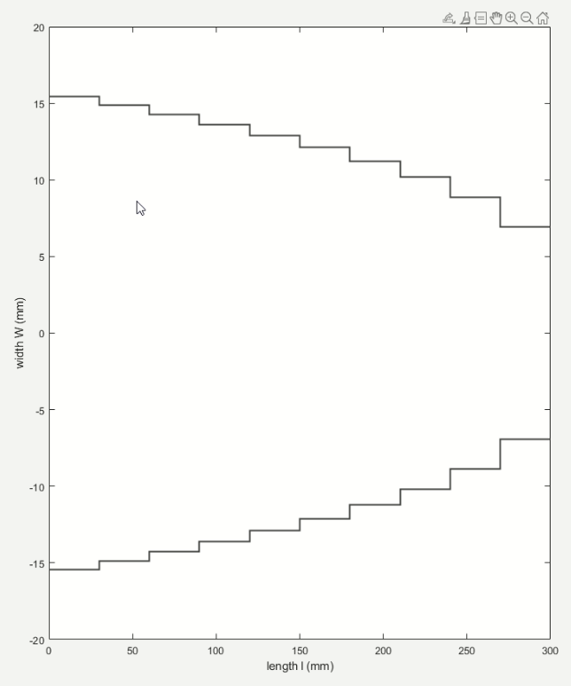
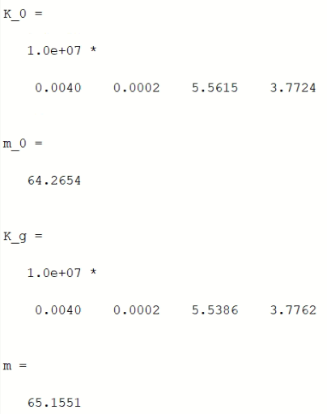


Slide 10
